Slide 1
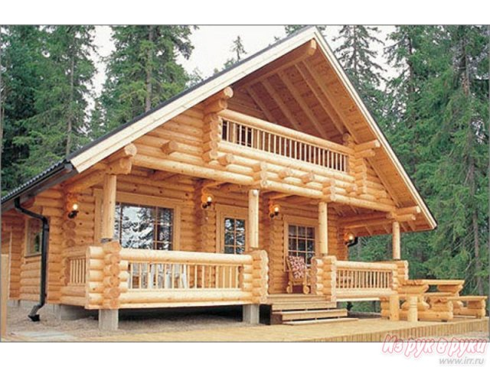
Лексическая тема « Мой дом»

Slide 2
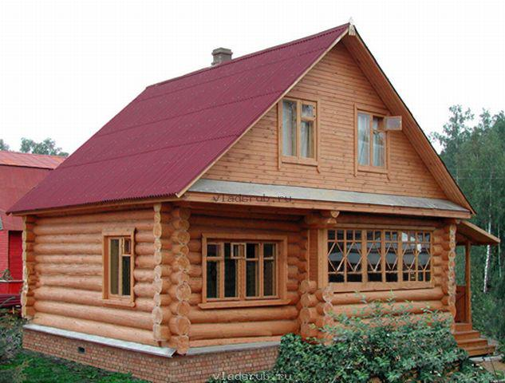
Новый дом. Чтобы дом построить новый, Запасают лес дубовый, Кирпичи, железо, краску, Гвозди, паклю и замазку. А потом, потом, потом Начинают строить дом. И. Демьянов

Slide 3
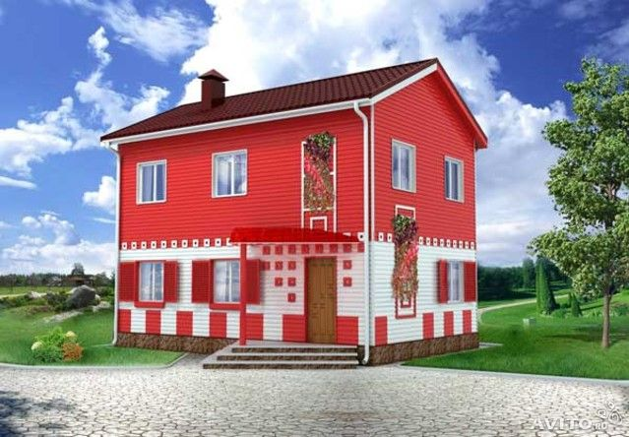
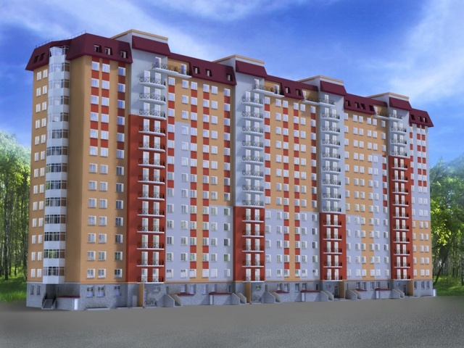
Дома бывают разные:

Slide 4
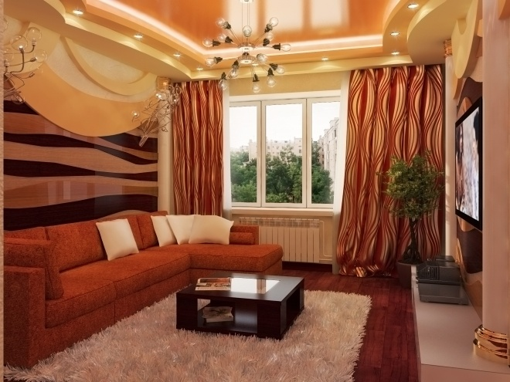
В доме есть различные комнаты:

Slide 6
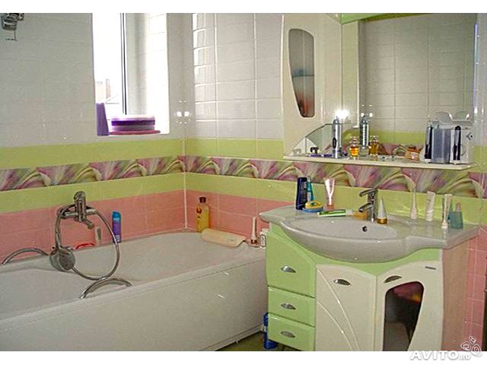

Slide 7
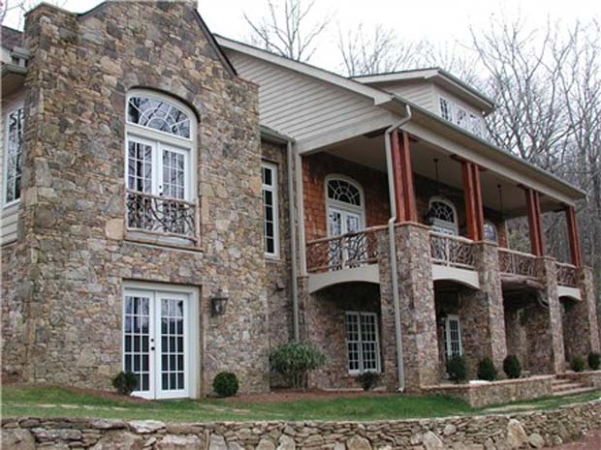
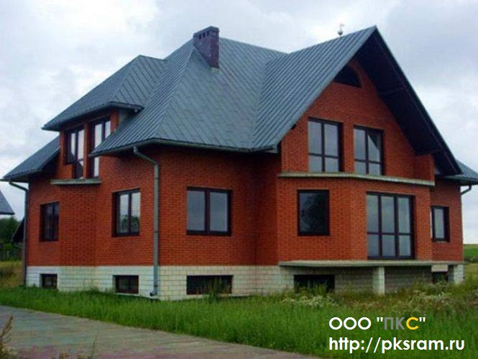
Дома бывают разные: - дом из кирпича какой? -дом из бревен? Дом из камня. Какой?

Slide 8
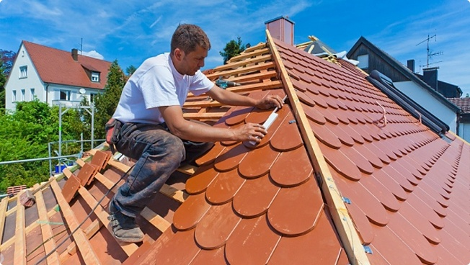
В строительстве дома помогают люди разных профессий: -кровельщики -каменщики крановщики -маляры электрики стекольщики

